Slide 1
La biodisponibilité
Alain Bousquet-Mélou
Février 2025

Slide 2
Plan
Définition
Biodisponibilité absolue vs relative
Biodisponibilité absolue
  Intérêt dans la détermination des schémas posologiques
  Source de variabilité interindividuelle
Biodisponibilité et vitesse d’absorption
Biodisponibilité par voie orale

Slide 3
La biodisponibilité
La biodisponibilité décrit comment un principe actif devient disponible pour produire son action biologique
  Quantité disponible
    Exprimée en pourcentage (fraction : F) de la dose administrée
  Vitesse du processus

Slide 4

La biodisponibilité
Quantité disponible : celle qui atteint la circulation sanguine
A, B, C : doses identiques
mais fractions biodisponibles différentes
Concentrations plasmatiques
temps

Slide 5
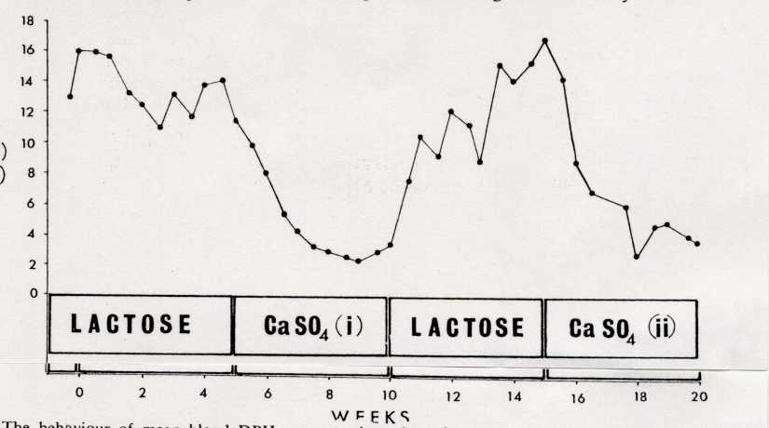
La biodisponibilité
La quantité disponible : celle qui atteint la circulation sanguine
pas celle qui est présente dans la formulation
[PHENYTOIN] µg/mL
Bochner F, et al. Proc Aust Assoc Neurol 1973;9:165-70
WEEKS
Les deux formulations contiennent
la même quantité de phénytoïne
des excipients différents

Slide 6
Biodisponibilité absolue vs relative
Absolue
  Fraction (quantité) de la dose administrée qui atteint la circulation générale et vitesse d’accession à la circulation générale
Relative
  Comparaison de deux formulations
  Ex :bioequivalence pour la mise sur le marché de génériques
  Comparaison de deux voies d’administration extravasculaires

Slide 7
Biodisponibilité absolue vs relative
Méthodes de calcul
AUC_{[T1-T2]} est proportionnelle à la quantité éliminée depuis le sang entre T1 et T2
Absolue
Relative

Slide 8
Biodisponibilité absolue vs relative
Méthodes de calcul
AUC_{[T1-T2]} est proportionnelle à la quantité éliminée depuis le sang entre T1 et T2
Absolue
Relative

Slide 9
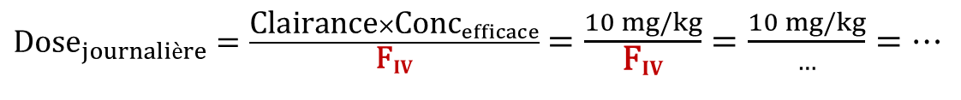

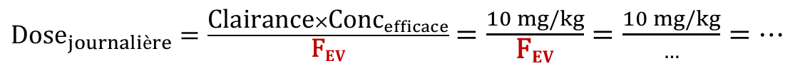

Biodisponibilité absolue
Intérêt dans la détermination des schémas posologiques
Clairance x Conc.efficace
Dose _{par unité de temps} =
Biodisponibilité
[
$${\text{F}}_{IV}=…$$
Voie intraveineuse
${\text{Dose}}_{journalière}=\frac{\text{Clairance}×{\text{Conc}}_{efficace}}{{\text{F}}_{IV}}$ $=\frac{10 mg/kg}{{\text{F}}_{IV}}=\frac{10 mg/kg}{…}=…$
Voie extravasculaire
(orale, sous-cutané…)
[
$${\text{F}}_{EV}=…$$
${\text{Dose}}_{journalière}=\frac{\text{Clairance}×{\text{Conc}}_{efficace}}{{\text{F}}_{EV}}$ $=\frac{10 mg/kg}{{\text{F}}_{EV}}=\frac{10 mg/kg}{…}=…$

Slide 10
Biodisponibilité absolue
Une source majeure de variabilité interindividuelle de l’exposition au médicament
  F% proche de 100% : peu de variabilité interindividuelle de l’exposition
  F% faible (ex: 10%) : grande variabilité interindividuelle de l’exposition

Slide 11
Biodisponibilité absolue
Source majeure de variabilité interindividuelle
125
100
75
CV (%)
50
25
0
F%
0
25
50
75
100
125
150
Hellriegel et al, 1996 Clin. Pharmacol. Ther

Slide 12
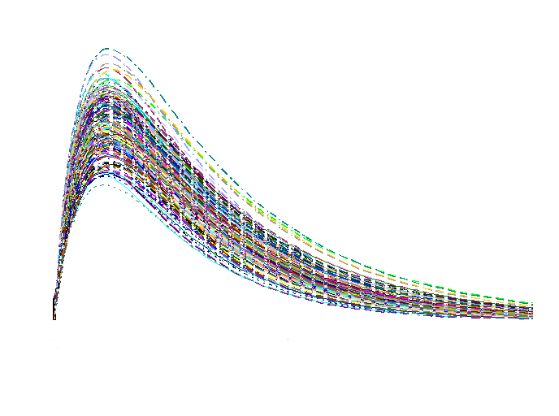
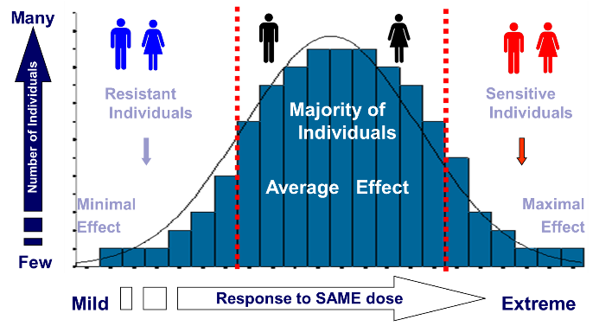

Slide 13
Biodisponibilité absolue
Source majeure de variabilité interindividuelle
Sur-exposition
(effets indésirables)
AUC ou
concentrations
Seuil
toxique
I.V.
Seuil
therapeutique
Exposition
interne
Dose x 5
VO :
F moy.
=
20%
Sous-exposition
(échec thérapeutique)
1
5
Dose

Slide 14
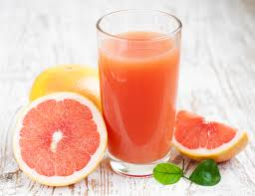
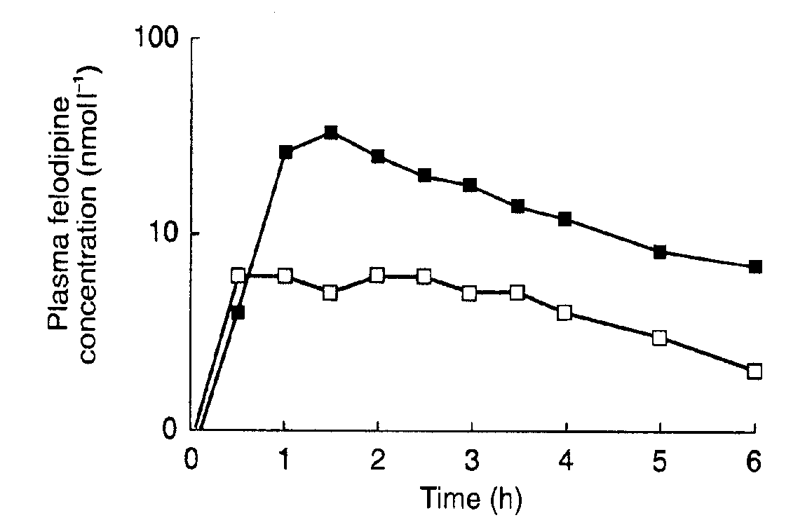
Biodisponibilité absolue
Source majeure de variabilité interindividuelle
Effet du jus de pamplemousse sur les concentrations sanguines de felodipine
5 mg felodipine
avec jus
sans jus
  Review- D.G. Bailey, et al.; Br J Clin Pharmacol 1998, 46:101-110

Slide 15
Biodisponibilité et vitesse d’absorption
  Les 3 AUC sont identiques (F identiques)
  Les vitesses d’absorption sont différentes
A
B
C
Les profils de concentrations sont très différents

Slide 16
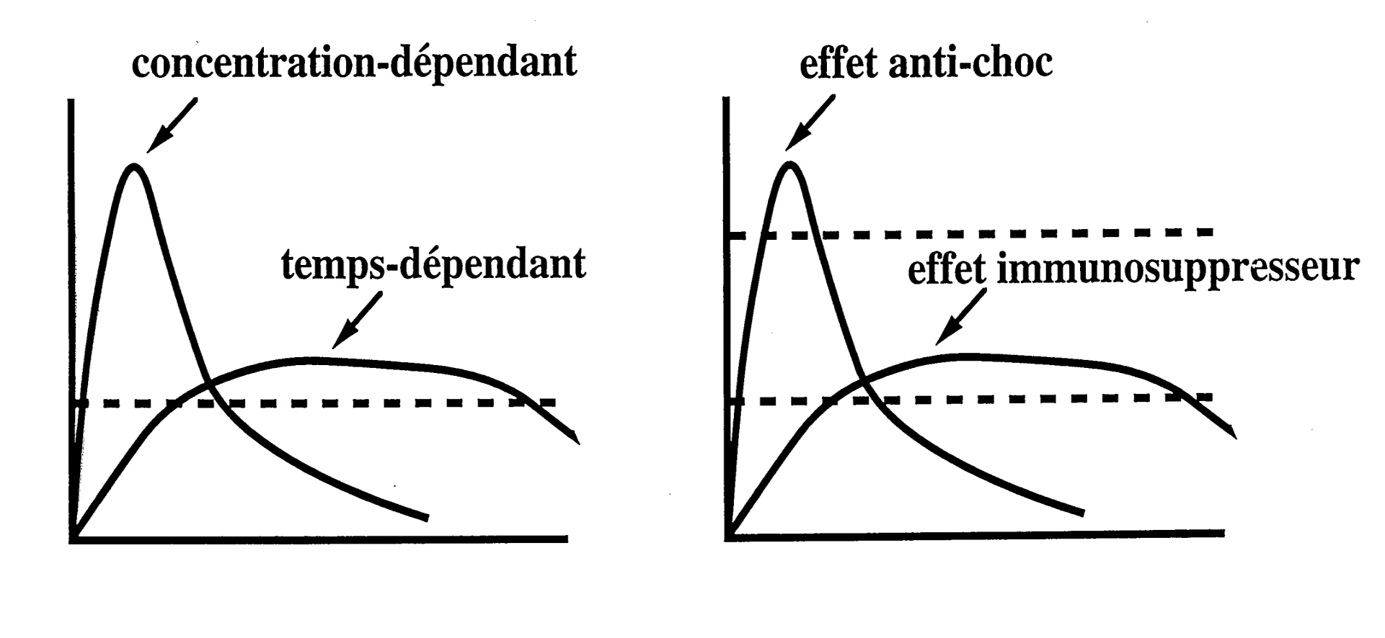
Biodisponibilité et vitesse d’absorption
Différents profils peuvent être recherchés en fonction du mode d’action du principe actif et de l’effet souhaité
Exemple
ANTIBIOTIQUES
CORTICOÏDES
Fluoroquinolones
Aminoglycosides
Beta-lactamines

Slide 17
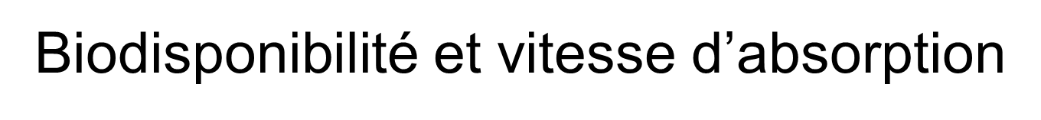
Quantification de la vitesse d’absorption
  Paramètres descriptifs : Cmax, Tmax
  Utilisés pour les essais de bioequivalence (génériques)
  Paramètres «hybrides» influencés par l’absorption et l’élimination
C_{max1}
C_{max2}
T_{max1}
T_{max2}

Slide 18
La biodisponibilité par voie orale
Etapes à franchir
Paroi
intestinale
1
ABSORPTION
Lumière
intestinale

Slide 19
La biodisponibilité par voie orale
Etapes à franchir
Paroi
intestinale
1
ABSORPTION
Lumière
intestinale
2
intestinal
METABOLISME

Slide 20
La biodisponibilité par voie orale
Etapes à franchir
Veine porte
Paroi
intestinale
1
foie
ABSORPTION
Circulation
générale
Lumière
intestinale
2
3
intestinal
hépatique
fèces
METABOLISME

Slide 21
La biodisponibilité par voie orale
http://www.icp.org.nz/icp_t6.html
☺
click

Slide 22
La biodisponibilité par voie orale
F% = f_{abs} x F_{first-pass}
F% = f_{abs} x F_{Intestinal} x F_{Hépatique}
f_{abs} : fraction absorbée
1
F_{first-pass} : fraction qui échappe aux métabolismes de “1er passage”
  Métabolisme paroi intestinale
  Métabolisme hépatique
2
3

Slide 23
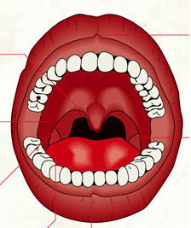
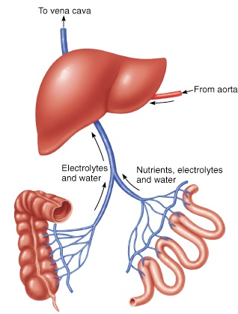
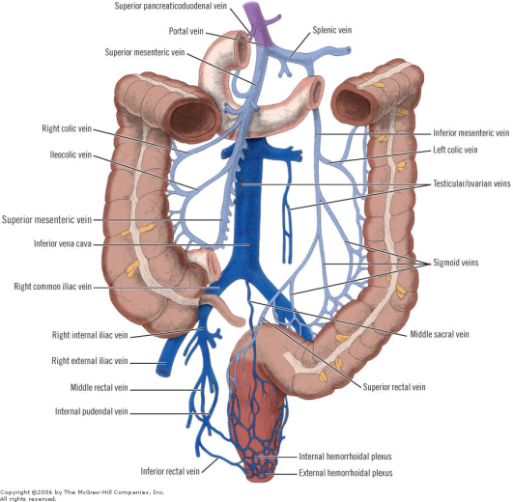
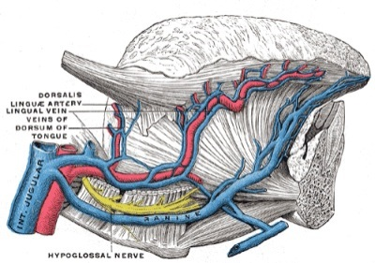
La biodisponibilité par voie orale
Effet de 1er passage hépatique : différences selon les segments du tube digestif
Absorption buccale
Pas de 1er passage
Absorption intestinale ou gastrique
Effet de 1er passage
Absorption rectale
Effet de 1er passage limité
Voie lymphatique

Slide 24
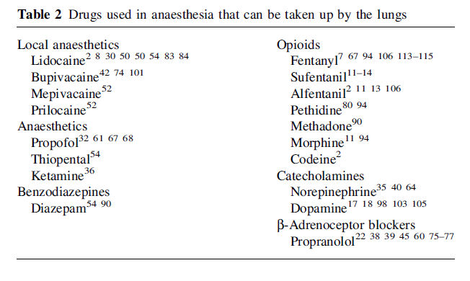
Effet de 1er passage pulmonaire possible concerne toutes les voies d’administration
remarque
Boer : Br J Anaesthesia 2003: drug handling by the lung

